Slide 1
循环过程和卡诺循环

Slide 2
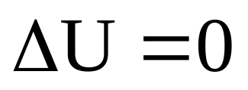
循环过程及其特点:
♦系统(如热机中的工质)经一系列变化又回到初态。
p
a
b
Q
1
A
♦特点:
在P-V图上曲线闭合.
d
c
A
A
2
1
Q
2
O
V
V
V
循环曲线所包围的
面积等于做功的大小.
a
c

Slide 3











正循环
A
高温热源
热机
B
低温热源
顺时针方向循环对外作净功---热机

Slide 4


逆循环
A
高温热源
致冷机
B
低温热源
逆时针方向循环外界对系统作功---制冷机

Slide 5



循环效率
热机的循环效率
顺循环
A
p
a
η
Q
Q
1
A
1
Q
Q
Q
c
1
2
1
2
Q
Q
Q
1
1
2
O
V
V
V
a
c
Q
逆循环
致冷机的致冷系数
1
p
a
Q
工质从低温热源吸收的热量
A
2
外界对工质作的净功
Q
A
2
c
Q
2
Q
Q
O
V
V
V
1
2
a
c

Slide 6
热机的发展历史回顾：
17世纪末，就出现了热机，比如：巴本锅、蒸汽泵。
18世纪末，瓦特添加了冷凝器、活塞阀、飞轮，完善了蒸汽机，并将其真正用于工业，主要是纺织业和采矿业。但效率很低，只有3%~5%左右。其后，人们一直致力于扩大热机容量，追求提高热机效率。
1824年，卡诺在理论上提出一种理想热机，说明其效率最高的问题并指出提高热机效率的途径。

Slide 7
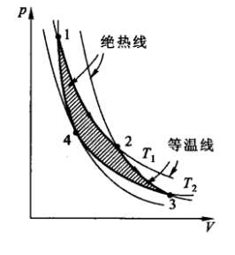
卡诺循环
卡诺循环是由两个准静态等温过程和两个准静态绝热过程组成 .
1824 年法国的年青工程师卡诺提出一个工作在两热源之间的理想循环—卡诺循环. 给出了热机效率的理论极限值; 他还提出了著名的卡诺定理.

Slide 8
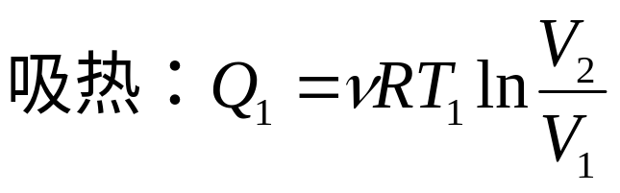
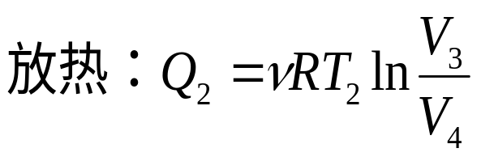
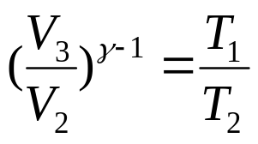
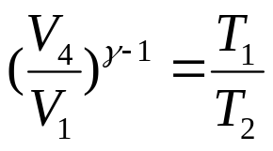
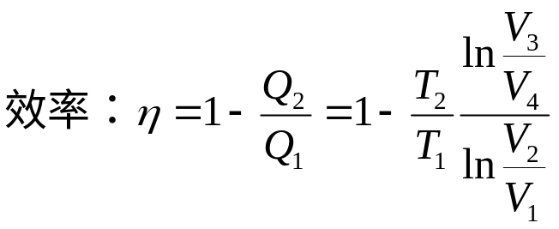
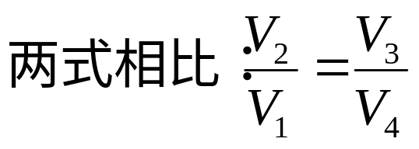
理想气体卡诺循环效率
过程12：等温膨胀，吸热，对外做功；
过程23：绝热膨胀，对外做功；
过程34：等温压缩，放热，对系统做功；
过程41：绝热压缩，外界对系统做功。
因为状态2、3和4、1分别在两条绝热线上，其过程满足绝热过程方程：

Slide 9
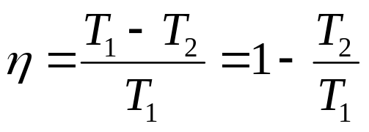
卡诺热机效率:
关于卡诺热机效率几点说明：
1.卡诺热机效率只与两个热源的热力学温度有关，而与工作物质无关。
2.高温热源温度越高，低温热源温度越低，卡诺循环的效率越高。
提高热机效率的方法: 增大高温热源和低温热源之间的温差。
3. 热机的效率总是小于1。

Slide 10
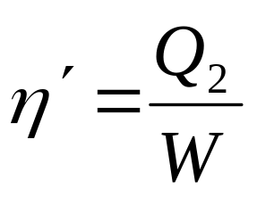
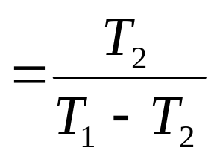
逆卡诺循环
P
A
T₁
B
A→D 绝热膨胀，对外做正功；
D→C 等温膨胀，系统吸热Q₂；
C→B 绝热压缩，对外做负功；
B→A 等温压缩，系统放热Q₁；
D
T₂
C
V
总的效果：系统从低温热源吸热，连同外界对其所作的功一起释放给高温热源⇒制冷机。
工作系数：

